Slide 1

Evaluación de Calidad

Slide 2

La Guía
para
Evaluación
de
Calidad

Slide 3
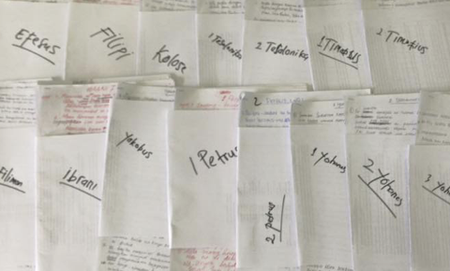






¿Ya está listo para usarse?
Keyword Check
Self-edit
Peer-edit
Calidad
Naturalidad
Estándar
Iglesia local

Slide 4

Calidades aceptadas globalmente

Slide 5

¿Cúales son las características de una buena traducción?

Slide 6
Guía de Evaluación de Calidad
Calidades
Definiciones
Preguntas
Precisa
Estilo correcto
Clara
Natural
Fiel
Histórica
Gramaticalmente correcta
Otras calidades
________________
________________
________________
________________
________________
________________
________________
________________
________________
________________
________________
________________
________________
________________
________________
________________

Slide 7
Inténtalo
Genera tu guía

Slide 8
Inténtalo
Mateo 1:18–25
¿Cómo le fue?

Slide 9


